Slide 1
소프트웨어시스템실습 텍스트마이닝 Text Mining

Slide 2
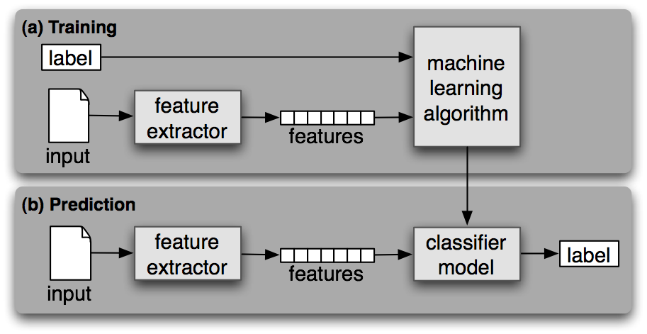
문서 분류(Document Classification)
기본 개념
분류 (예측) 모델

Slide 3
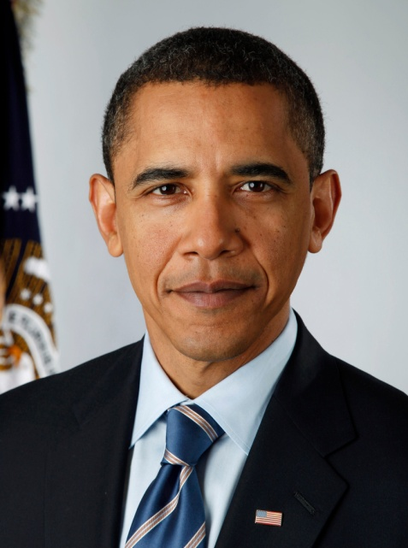
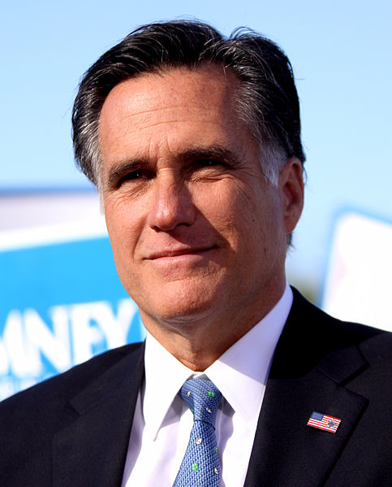
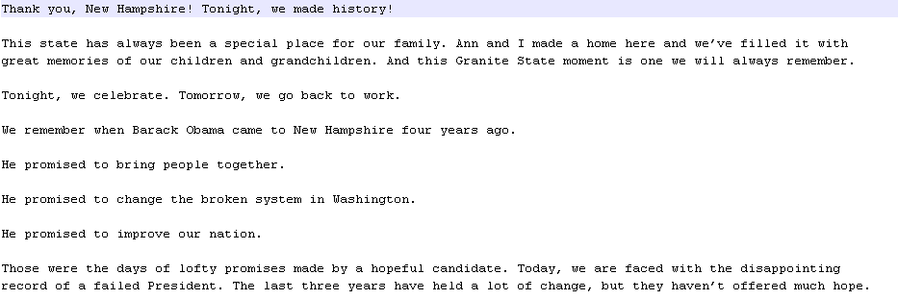
문서 분류(Document Classification)
누구의 연설문인가?
?
?

Slide 4
자동분류 시스템 구성 과정
데이터
수집
데이터가공
분류
모델
구축
분류
및
평가
DB
구성
노이즈
제거
데이터
변환

Slide 5
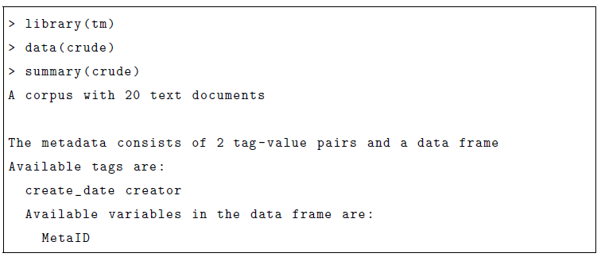
Corpus와 document
Corpus
문서 집합을 표현하는 특수한 데이터 구조
문서분류 관련 패키지
“tm”
tm에서 문서의 집합은 Corpus로, 각 문서는 TextDocument로 표현

Slide 6
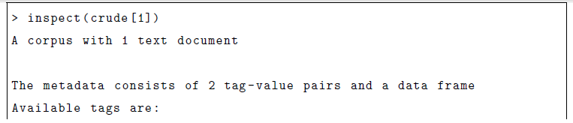
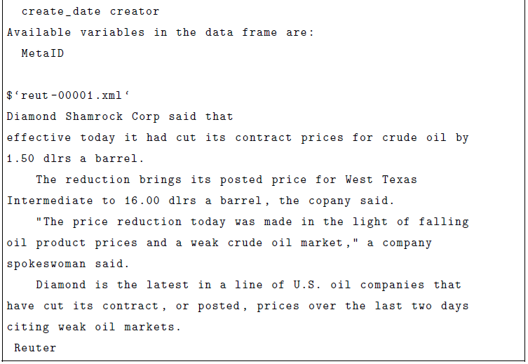
Corpus와 document
Corpus의 본문은 inspect() 함수로 볼 수 있음

Slide 7
문서변환
문서를 직접적으로 모델링 못함
Vector Space Model
통일성 및 노이즈 제거를 위한 전처리 과정이 필요
문장 부호(.)를 제거
문자를 모두 소문자로 변환
불용어(stop word) 제거
the, a, an, this, that, and, but, ...
어근추출(stemming) 등의 전처리 작업이 필요함

Slide 8
Corpus내 문서 전처리
예)
data(“crude”) # 20개 crude 관련 문서 로딩
inspect(crude)
d1 <- crude[[1]] # 1번째 문서 출력
d1의 type은 TextDocument
d1 <- removeNumbers(d1) #숫자삭제
d1 <- removePunctuation(d1) #구두점 삭제
d1 <- stripWhitespace(d1) # 공백, tab, newline 등 제거
d1 <- tolower(d1) #소문자변환
단, tolower를 적용하면 d1의 type은 TextDocument가 아닌 문자열로 변환되어 다른 함수적용에 문제가 발생
방법은 d1[1] <- tolower(d1)
d1 <- removeWords(d1, stopwords("english"))
불용어: the, a, an, this, that, and, but, .. 등 제거
stopwords("english")는 불용어 단어들에 대한 vector
d1 <- stemDocument(d1) #어근추출
"SnowballC“ 패키지 설치 후 사용가능

Slide 9



구두점 제거
Before:
After:
d1<- removePunctuation(d1)

Slide 10


불용어 제거
Before:
After:
목표:
문서는 “의미”있는
“대표”단어로 구성되어야 함
d1 <- removeWords(d1, stopwords("english"))

Slide 11
불용어 제거
Stopword 확장
myStopwords <- c(stopwords('english'), "will", "just", "get", "make", "can", "must", "every")
d1 <- removeWords(d1, myStopwords)

Slide 12
소문자 변환
Before:
After:
d1 <- tolower(d1)

Slide 13
Corpus 전체에 대한 전처리
tm_map함수를 사용
사용법: tm_map(corpus, 적용함수)
예)
소문자 변환
x <- tm_map(crude , content_transformer(tolower) )
tolower와 trim의 경우는 content_transformer를 적용해야함
구두점 제거
x <- tm_map(crude , removePunctuation )
어근 추출
x <- tm_map(crude, stemDocument, language = "english")
불용어 제거
x <- tm_map(corpus, removeWords, stopwords('english'))
Stopword추가하려면
mystopwords <- c(stopwords('english'), "will", "just", "get", "make", "can", "must")
x <- tm_map(corpus, removeWords, mystopwords)

Slide 14
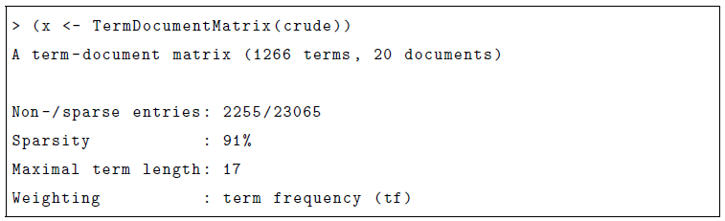
문서의 행렬 표현
TermDocumentMatrix(), DocumentTermMatrix()
crude를 term × document의 행렬로 표현한 예

Slide 15
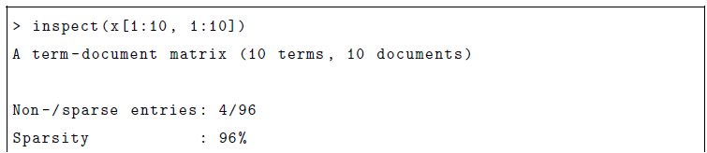
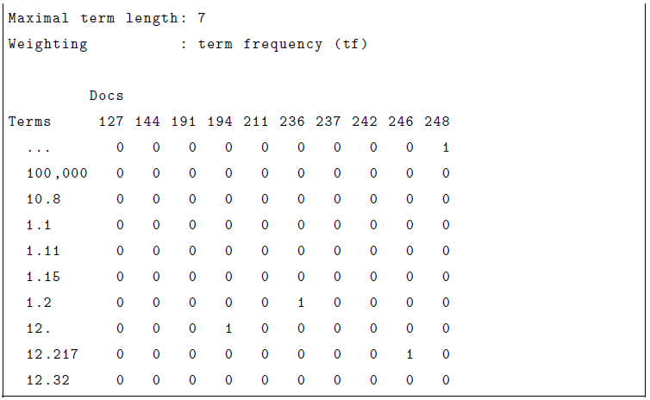
문서의 행렬 표현
행렬의 내부 관찰

Slide 16
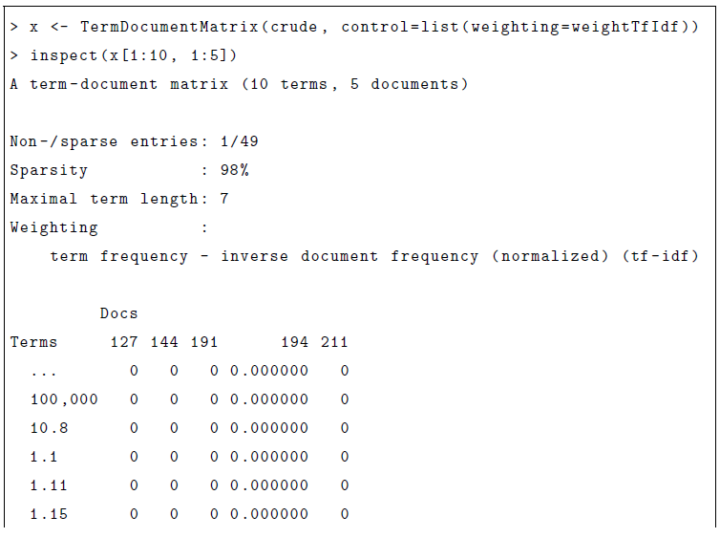
문서의 행렬 표현
다른 Weighting을 사용하고 싶다면 TermDocumentMatrix()의 control 인자에 weighting을 지정
TF×IDF 를 사용한 예

Slide 17
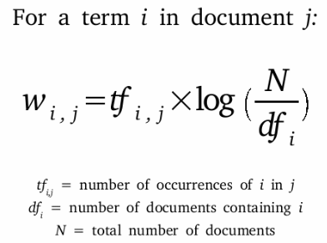
참고(TF-IDF)

Slide 18
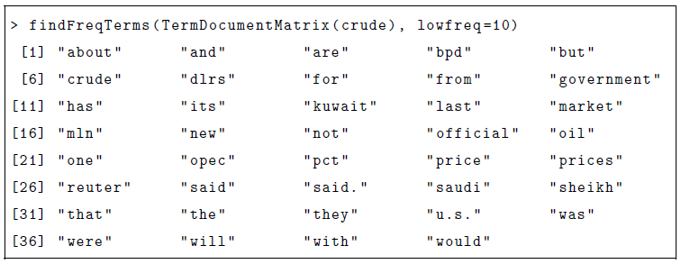
문서의 행렬 표현
findFreqTerms()
term × document 행렬로부터 자주 출현하는 term을 추출
전체 20개 문서로 구성된 crude에서 10회 이상 출현한 단어를 찾은 예

Slide 19
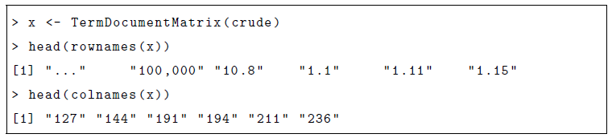
문서의 행렬 표현
전체 단어와 문서의 목록

Slide 20
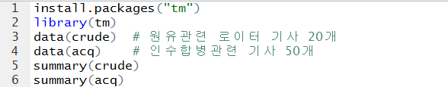
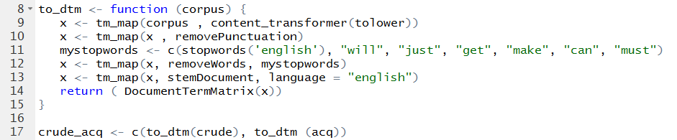
문서분류
데이터 준비
전처리 및 DocumentTermMatrix 생성
Combine doc-term matrix(generic function)

Slide 21
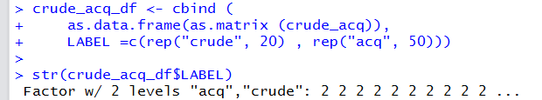
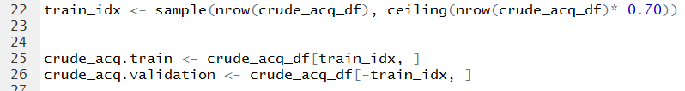
문서분류
각 문서에 대한 labeling(label column 추가)
학습 및 테스트 데이터 생성
term
label
doc

Slide 22
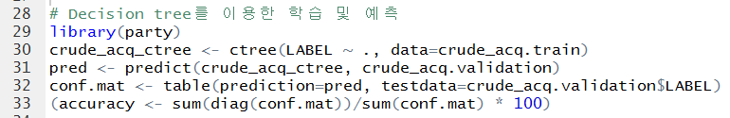
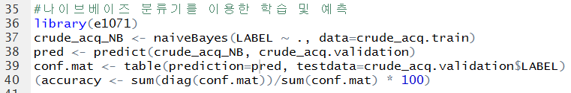
문서분류
모델링(학습) 및 테스트

Slide 23
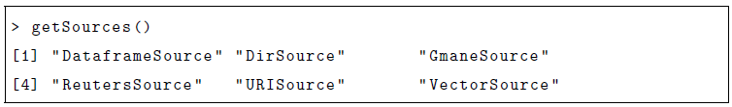
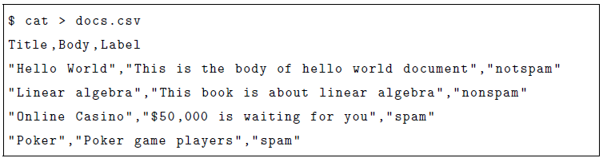
파일로부터 Corpus 생성
tm이 지원하는 소스의 목록
예) DataframeSource를 사용하는 예
원본 파일(csv라고 가정)

Slide 24
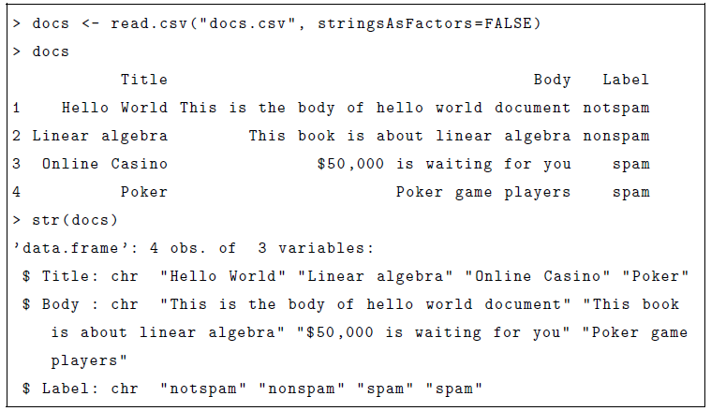
파일로부터 Corpus 생성
Data frame으로 read

Slide 25
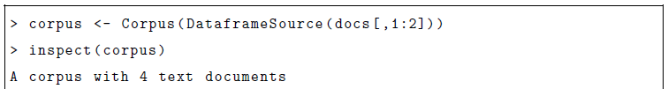
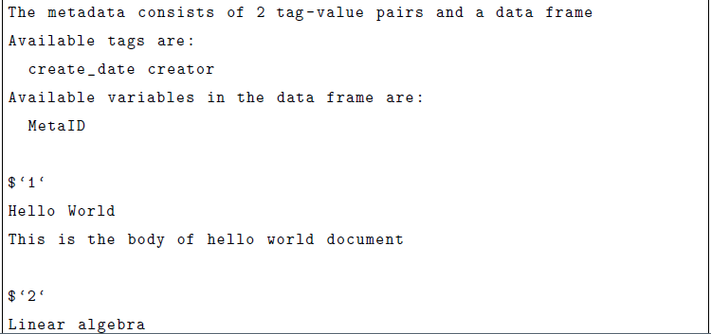
파일로부터 Corpus 생성
Corpus() 함수에 DataframeSource()를 지정해 data frame을 Corpus로 변환
Title과 본문만

Slide 26
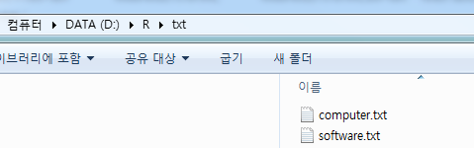
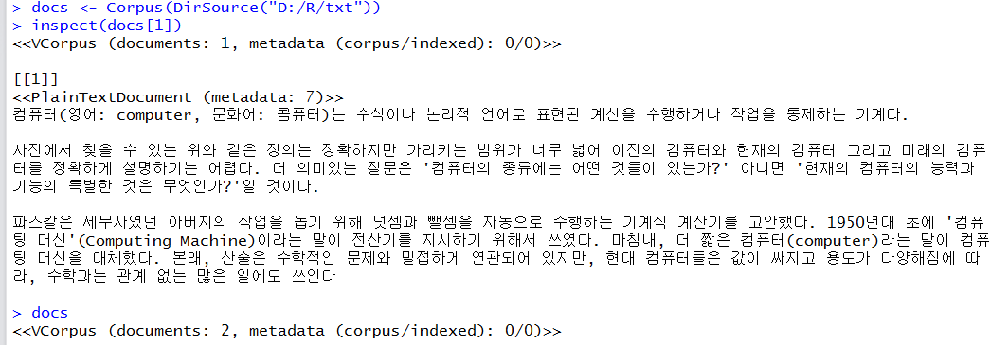
다양한 파일 로딩 기능
Text, PDF, MS word, XML 등 가능

Slide 27


WordCloud

